Slide 1
Гендерні ідеали і стереотипи
Підготувала студентка 621 групи Серенко Олена

Slide 2
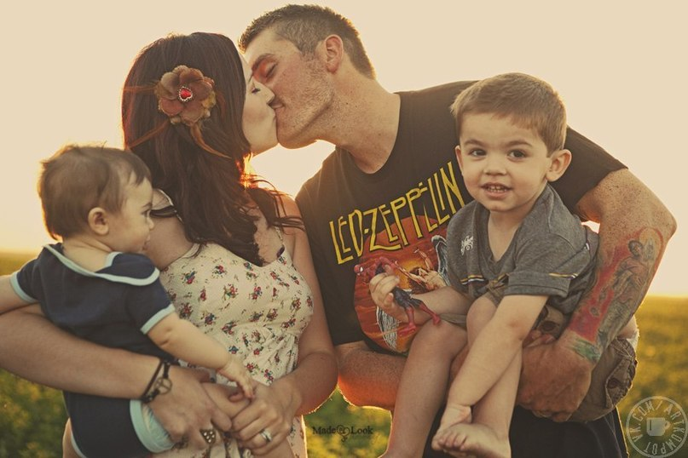
Гендер – набір соціально статевих характеристик ,що визначає поведінку людини в суспільстві ,а також сприйняття цієї поведінки оточуючими.

Slide 3
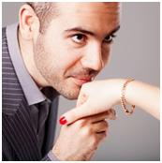
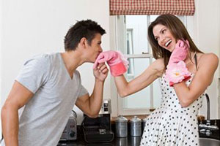
Ґендерні стереотипи — це сформовані культурою узагальнені уявлення (переконання) про те, як поводяться чоловіки і жінки.

Slide 4
Гендерна соціологія включає в себе 2 взаємно пов'язаних частини :
Освоєння прийнятих моделей чоловічого і жіночого погодження ,відносин,норм цінностей і стереотипів .
Вплив соціального середовища на індивіда з метою прищеплення йому визначених суспільством правил і стандартів для чоловіків і жінок.

Slide 5
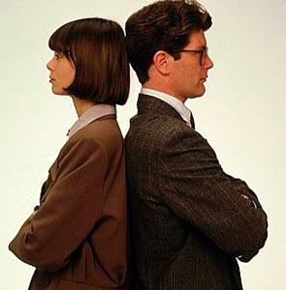
Розрізняють функції гендерних стереотипів:
Психологічні
Соціальні

Slide 6
До психологічних функцій відносяться:
Когнітивна функція. Гендерні стереотипи, як і всі соціальні стереотипи, економлять зусилля індивіда при сприйнятті складних об’єктів, спрощуючи і систематизуючи знання, одержувані індивідом з навколишнього середовища. Крім того, гендерні стереотипи допомагають передбачити подальшу поведінку групи або члена цієї групи.

Slide 7
До соціальних функцій, спрямованим на підтримку соціального порядку, відносяться:
Функція соціального контролю. Гендерні стереотипи не тільки пояснюють існуючі в суспільстві відносини гендерної ієрархії, а й, неминуче набуваючи нормативність, підтримують соціально прийнятні зразки поведінки. У силу особливої ​​значущості для індивіда гендерної ідентичності нормативність притаманна гендерним стереотипам більшою мірою, ніж, наприклад, етнічним, віковим, професійним.

Slide 8
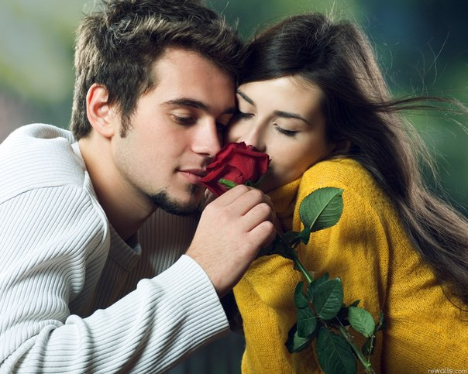
При формуванні статевої ролі та свідомості суспільство орієнтується на соціально статеві стандарти :
Феменність
Маскулінність

Slide 9
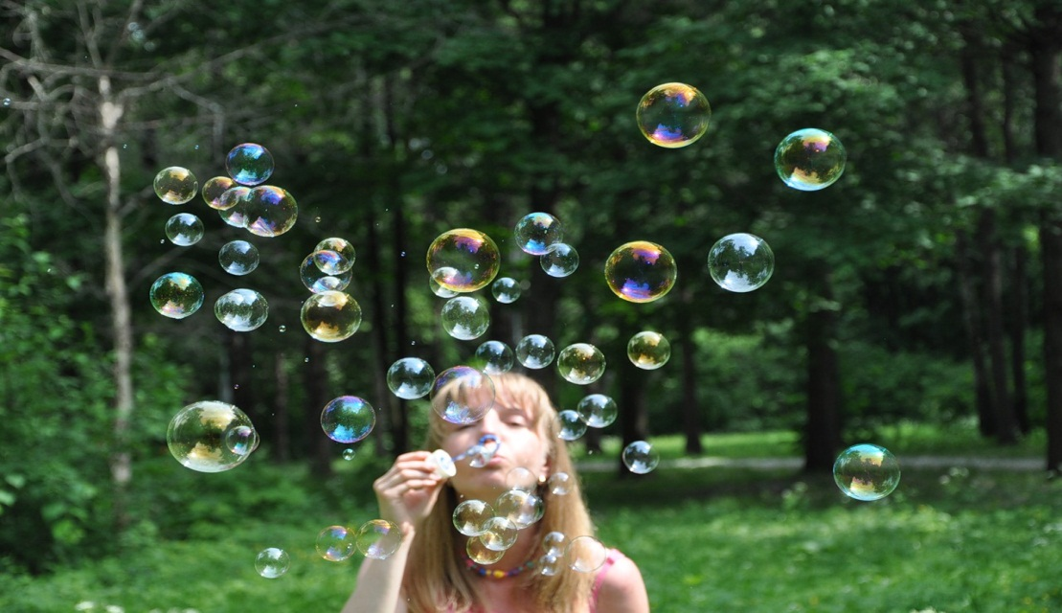
Фемінність - це властивість особистості, що передбачає відповідність жінки власній психологічній статі, дотримання жіночих статево-рольових норм, типової для жінки поведінки, цінностей, установок.

Slide 10
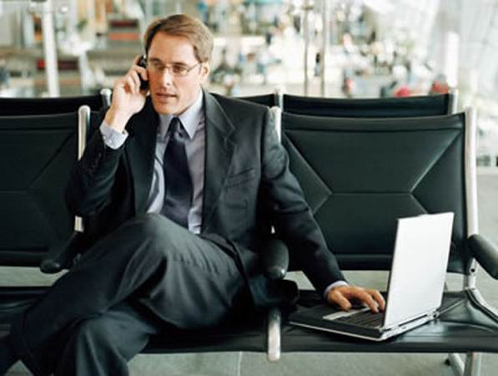
Маскулінність від лат. masculinus – чоловічий) – у патріархатному суспільстві уявлення про те, яким має бути чоловік, «нормативна» маскулінність – комплекс фізичних, психологічних, морально-етичних характеристик, які приписуються чоловікові та очікуються від нього (наприклад, розвинені м’язи, активність, агресивність, стриманість в емоціях та ін.)

Slide 11
До гендерних стереотипів можна віднести цілу низку поглядів і тверджень:
Чоловіків вважають більше схильними до лідерства, ніж жінки, більш амбіційними.
Жінка вважається істотою, схильною до покірності, слабкості, залежності.

Slide 12
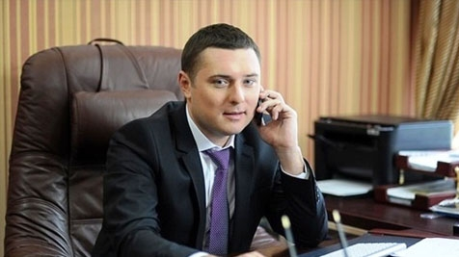
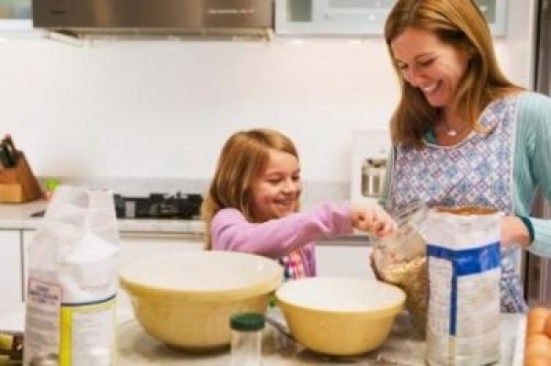
До гендерних стереотипів відносяться такі уявлення про соціальні ролі різних статей, як жінка – берегиня дому і чоловік – здобутчик.

Slide 13
Дякую за увагу !

